Slide 1


















Slide 2



Slide 3




Slide 4


Matplotlib
Pandas
Json
OS
Warnings
from typing import List, Dict, Union

Slide 5



Slide 6



Slide 7
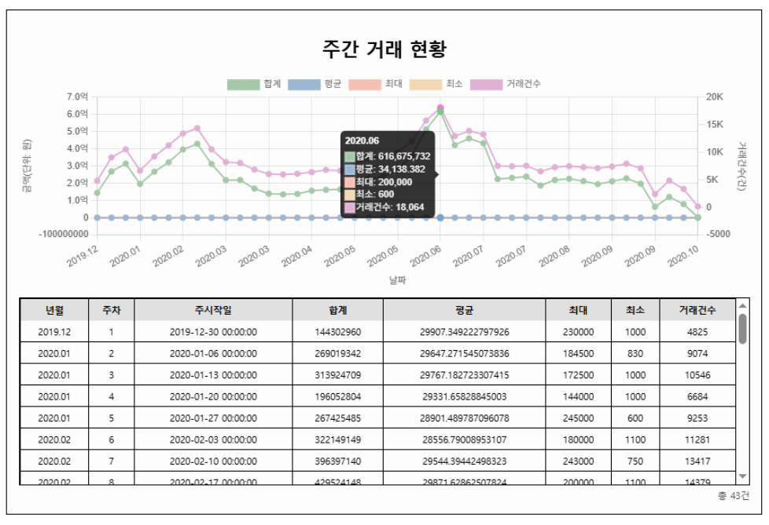
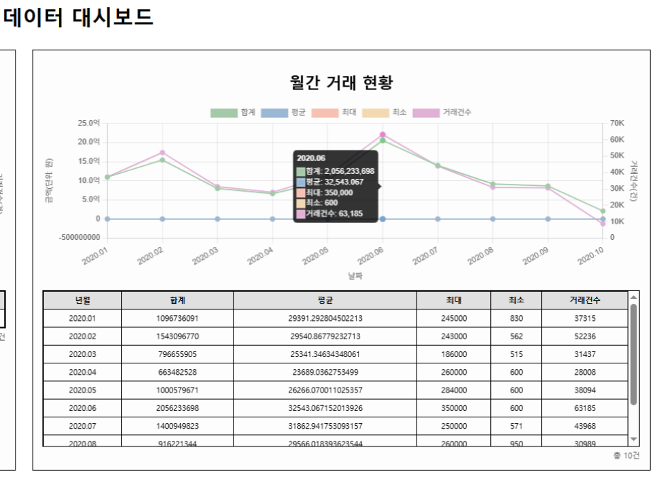

Slide 8
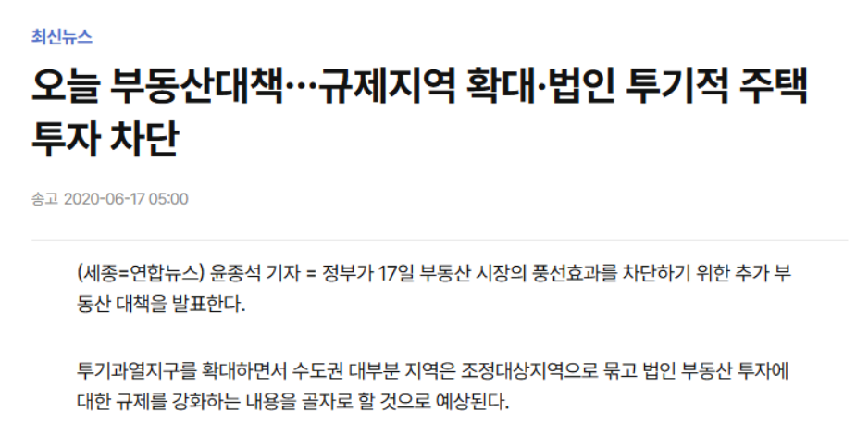

Slide 9
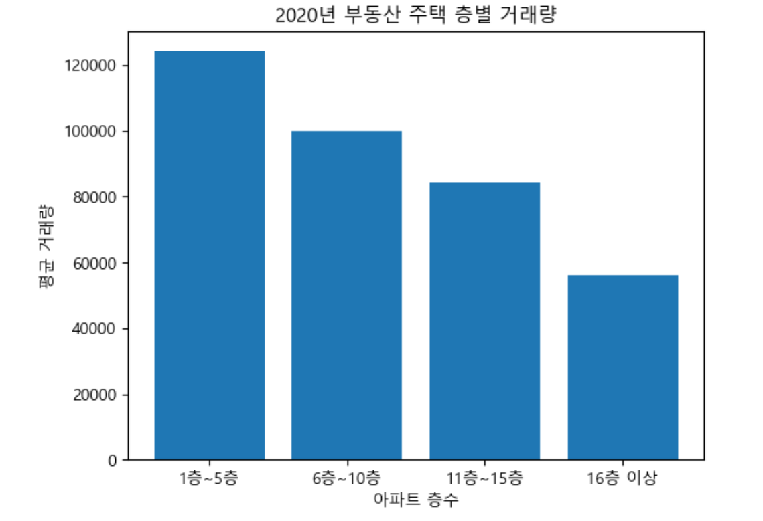

Slide 10

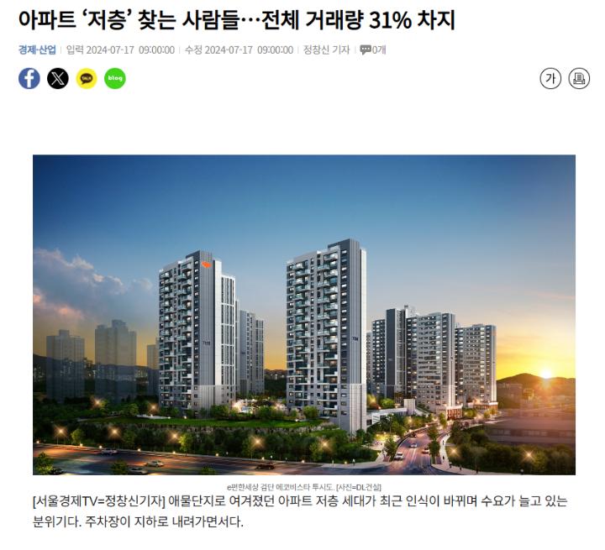
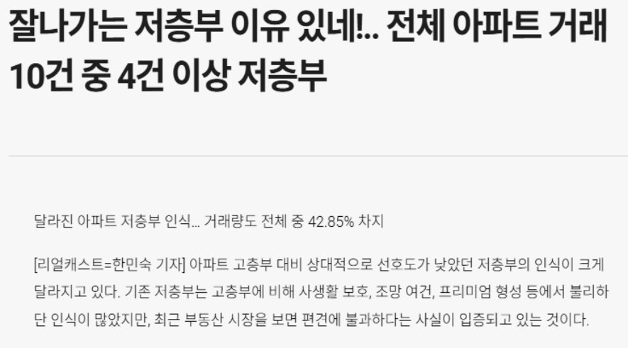

Slide 11
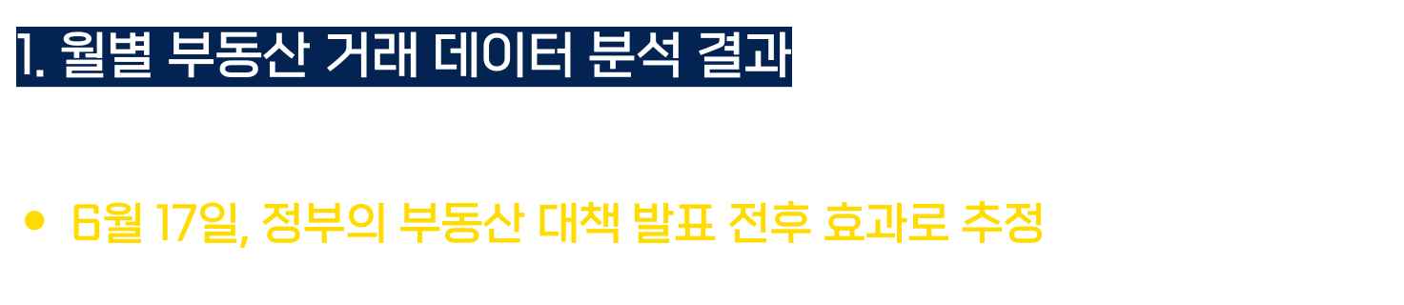
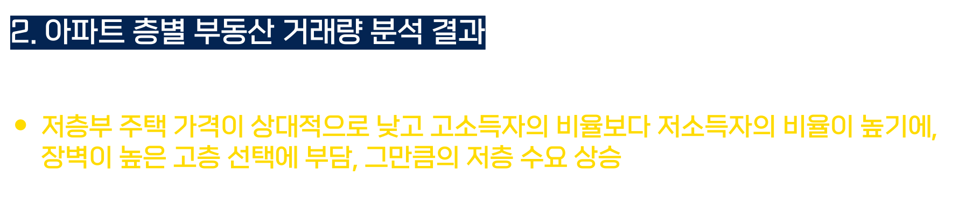

Slide 12

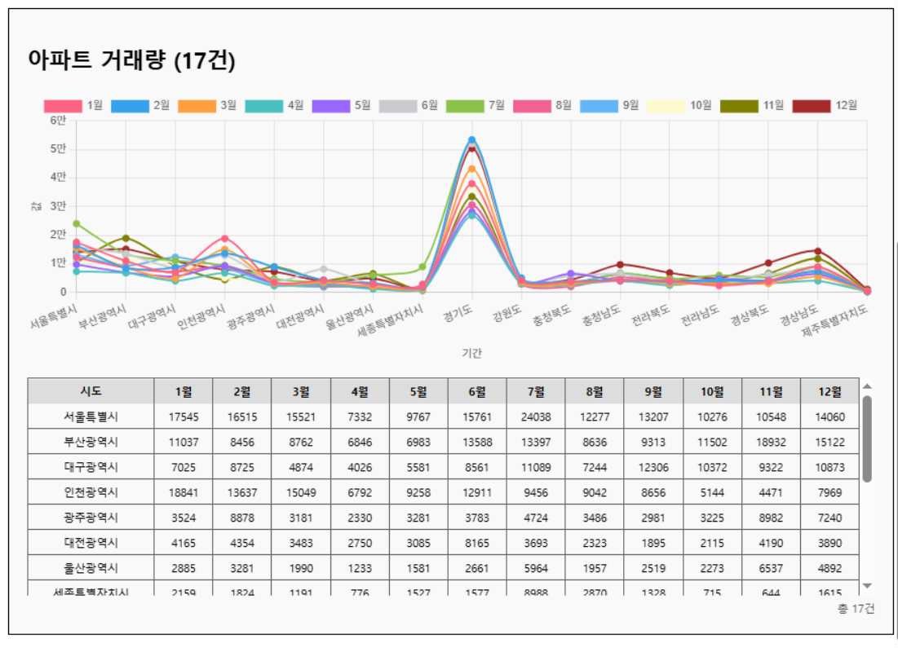

Slide 13

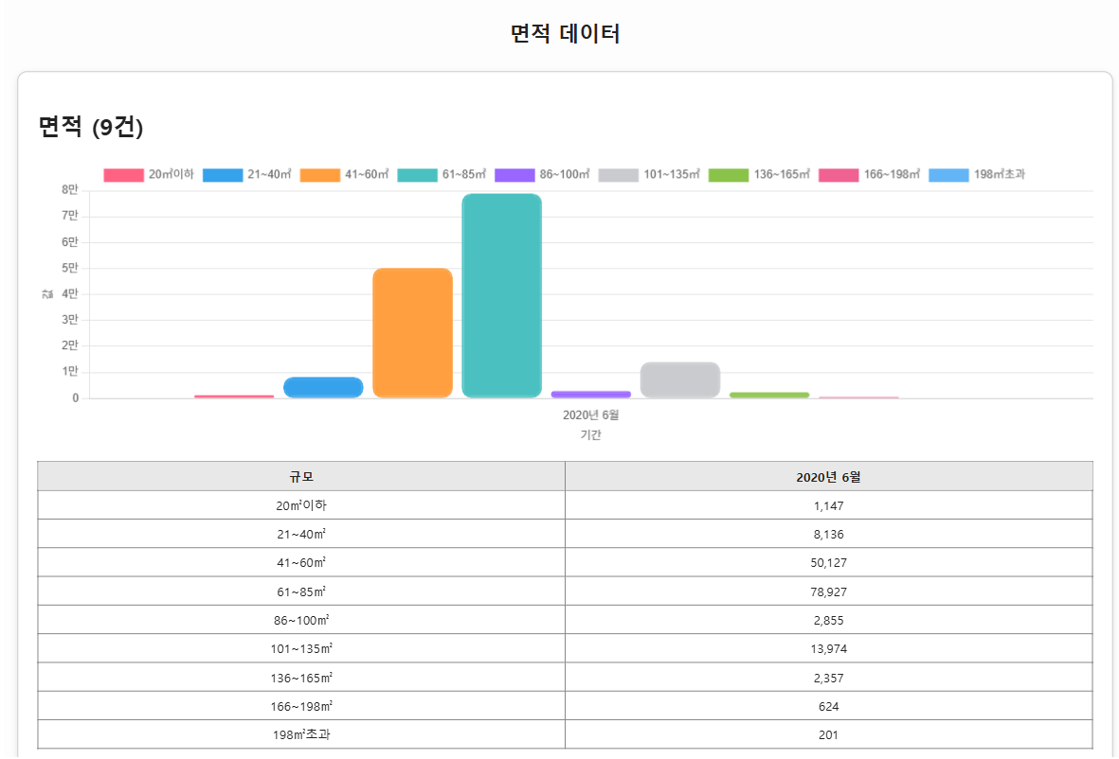

Slide 14

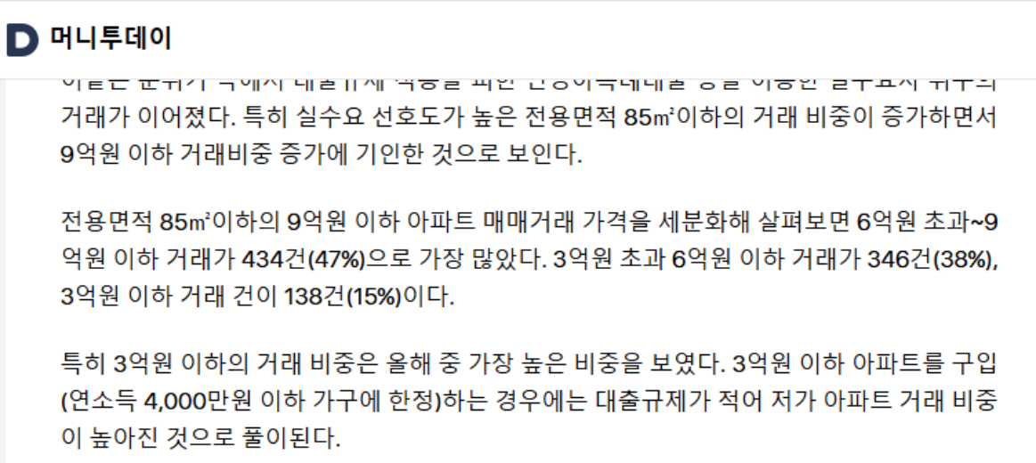

Slide 15





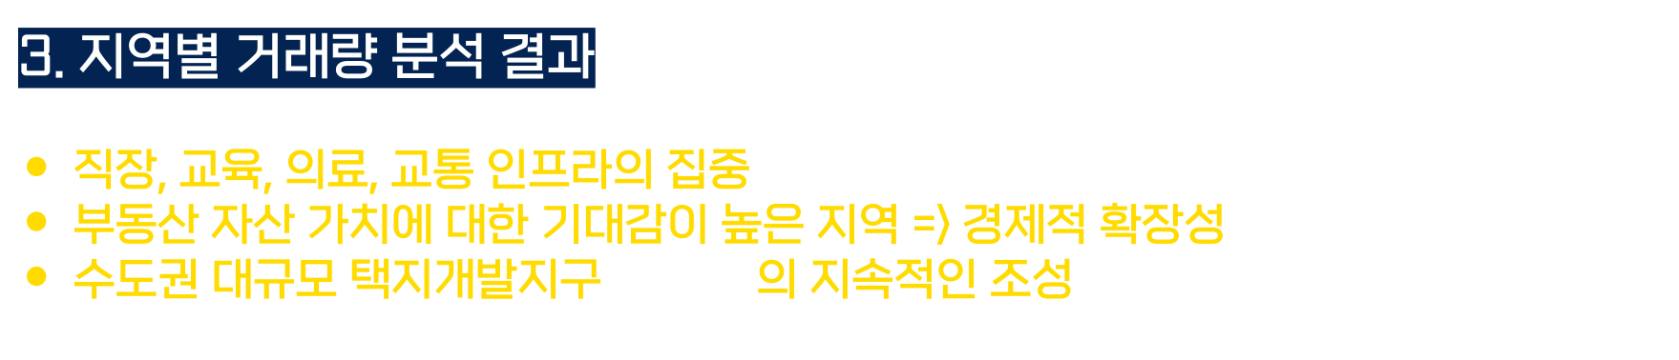




Slide 16



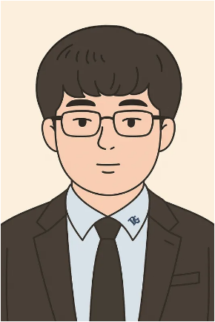
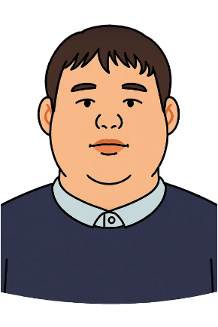



팀원소개
이름 : 금동현(팀장)
- back end
- 발표자료 제작 및 발표
- 층별 면적 데이터 분석
이름 : 최성훈
- Front / back end
- HTML, JS 작성
- 날짜별 계산함수 연결
이름 : 이홍진
- back end
- 프로젝트 데이터 분석
- 데이터 분석 라이브러리화
이름 : 김광진
- back end
- PPT양식 데이터 시각화
- 데이터 출처 수집 및 분석

